Slide 1
Введение проблемы на уроках математики
Кулько Зоя Ивановна
учитель начальных классов
МОУ Воробьёвской ООШ
с. Воробьёвка

Slide 2
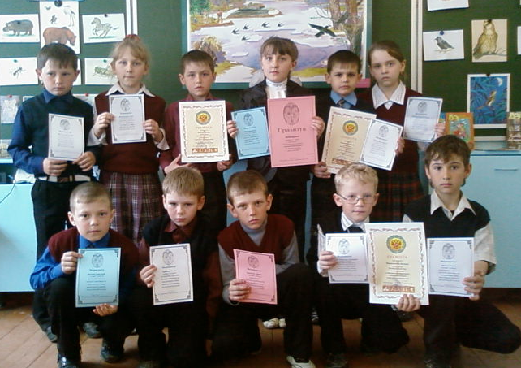
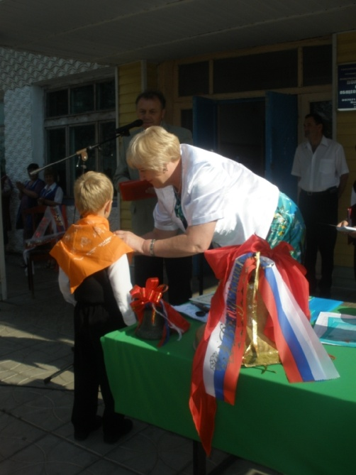
Цель обучения ребёнка состоит в том,
чтобы сделать его способным
развиваться дальше без помощи учителя.
П. Хаббард – амер. писатель

Slide 3
Введение проблемы на уроках математики
через противоречивые факты, теории или точки зрения;
через столкновение разных мнений учеников вопросом или практическим заданием;
через столкновение знания и незнания;
через представленную информацию;
через практическое задание, не сходное с предыдущим;
через практическое задание, не выполнимое вообще;
через невыполнимое практическое задание, сходное с предыдущим, затем доказать, что задание учениками не выполнено;
через яркое пятно.

Slide 4
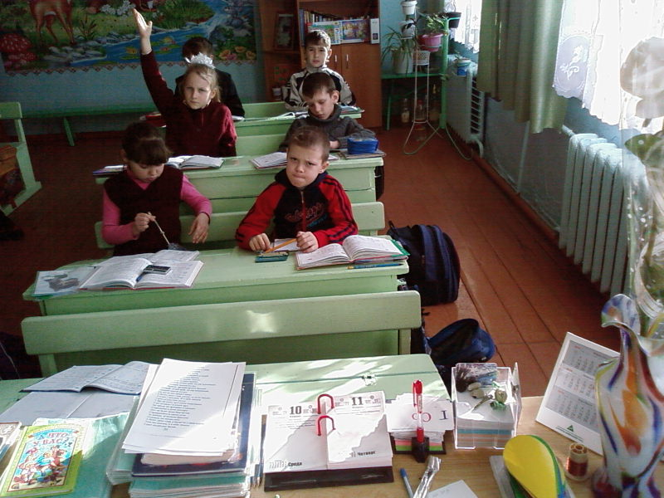
Учебная проблема:
как тема урока;
как не совпадающий с темой урока вопрос, ответом на который и будет новое знание.

Slide 5
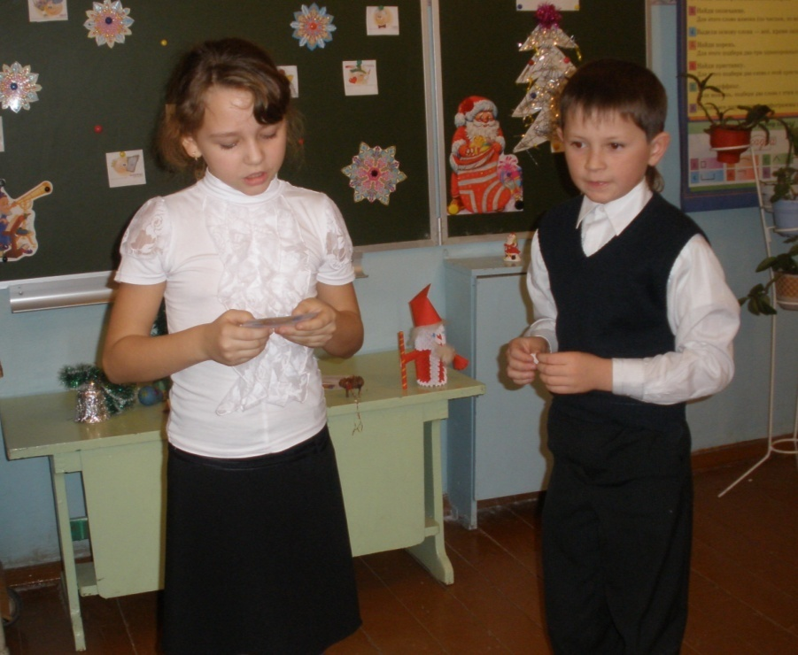
Учебная проблема:
от создания проблемной ситуации к побуждающему диалогу;
подводящий к теме диалог;
мотивирующие приёмы (яркое пятно, актуальность)

Slide 6
«Порядок действий»
8 24 4 2 14
72:9∙3:6:2∙7=14
1 2 3 4 5
8 24 8 3 56
72:9∙3:6:2∙7=56
2 3 4 1 5

Slide 7
«Порядок действий»
8 24 4 2 14
72:9∙3:6:2∙7=14
1 2 3 4 5
8 24 8 3 56
72:9∙3:(6:2)∙7=56
2 3 4 1 5

Slide 8
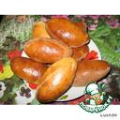
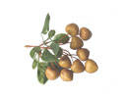
«Составные задачи»

Slide 9
«Умножение многозначного числа на многозначное»
236543 ∙ 781 560032 ∙ 554
653 ∙ 127006 501 ∙ 653986
423 ∙ 600024 150432 ∙ 835
200683 ∙ 305 612 ∙ 762181
200683
305
1003415
000000
602049
61208315

Slide 10
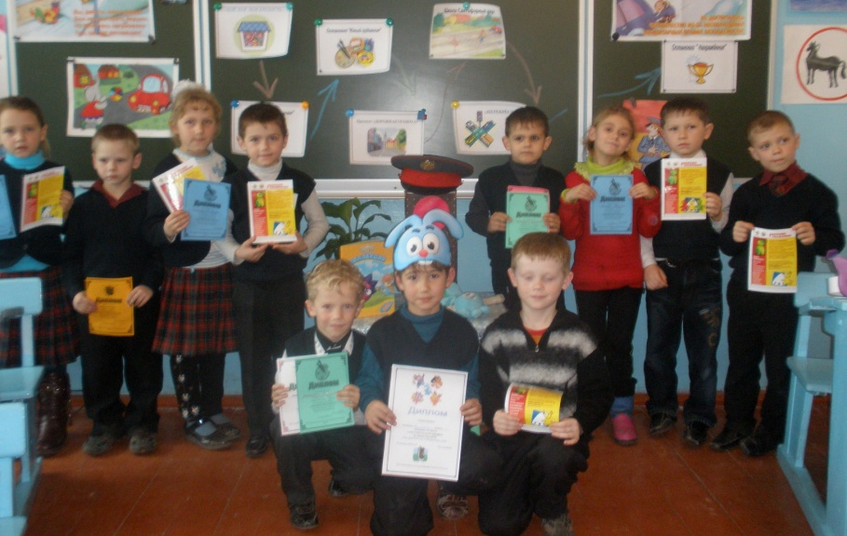
«Обратные задачи»

Slide 11
«Смысл умножения»
2+2+2+2+2+2+2+2+2
5+5+5+5
31+31+31+31+31+31
6? 152 раза

Slide 12
«Смысл умножения»
2+2+2+2+2+2+2+2+2=2∙9
5+5+5+5=5 ∙ 4
31+31+31+31+31+31=31 ∙ 6
6∙152

Slide 13
«Время. Час. Минута»

Slide 14
Спасибо
за внимание!

